Slide 1
TensorFlow自己寫小說
4060E014 陳宣翰 2020.11.11

Slide 2
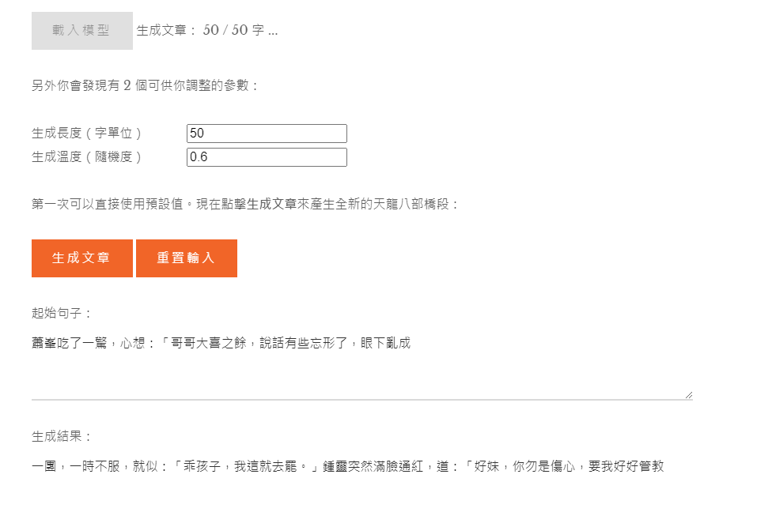
生成範例

Slide 3
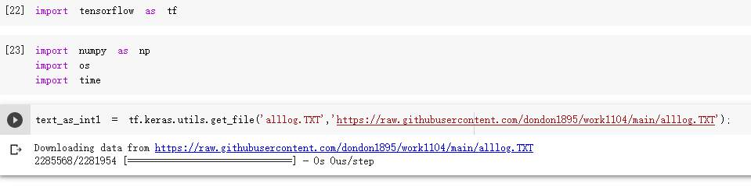
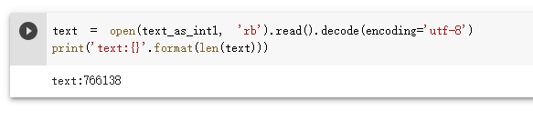
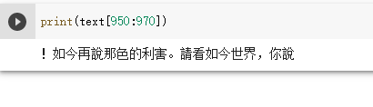
下載並儲存資料
全部的字數共有766138字
950字元到970字元的內容

Slide 4
計算儲存於text_as_int1中的字元字數
列印出text中第950字元數到970字元數中的內容
驗證資料的正確性

